Slide 1
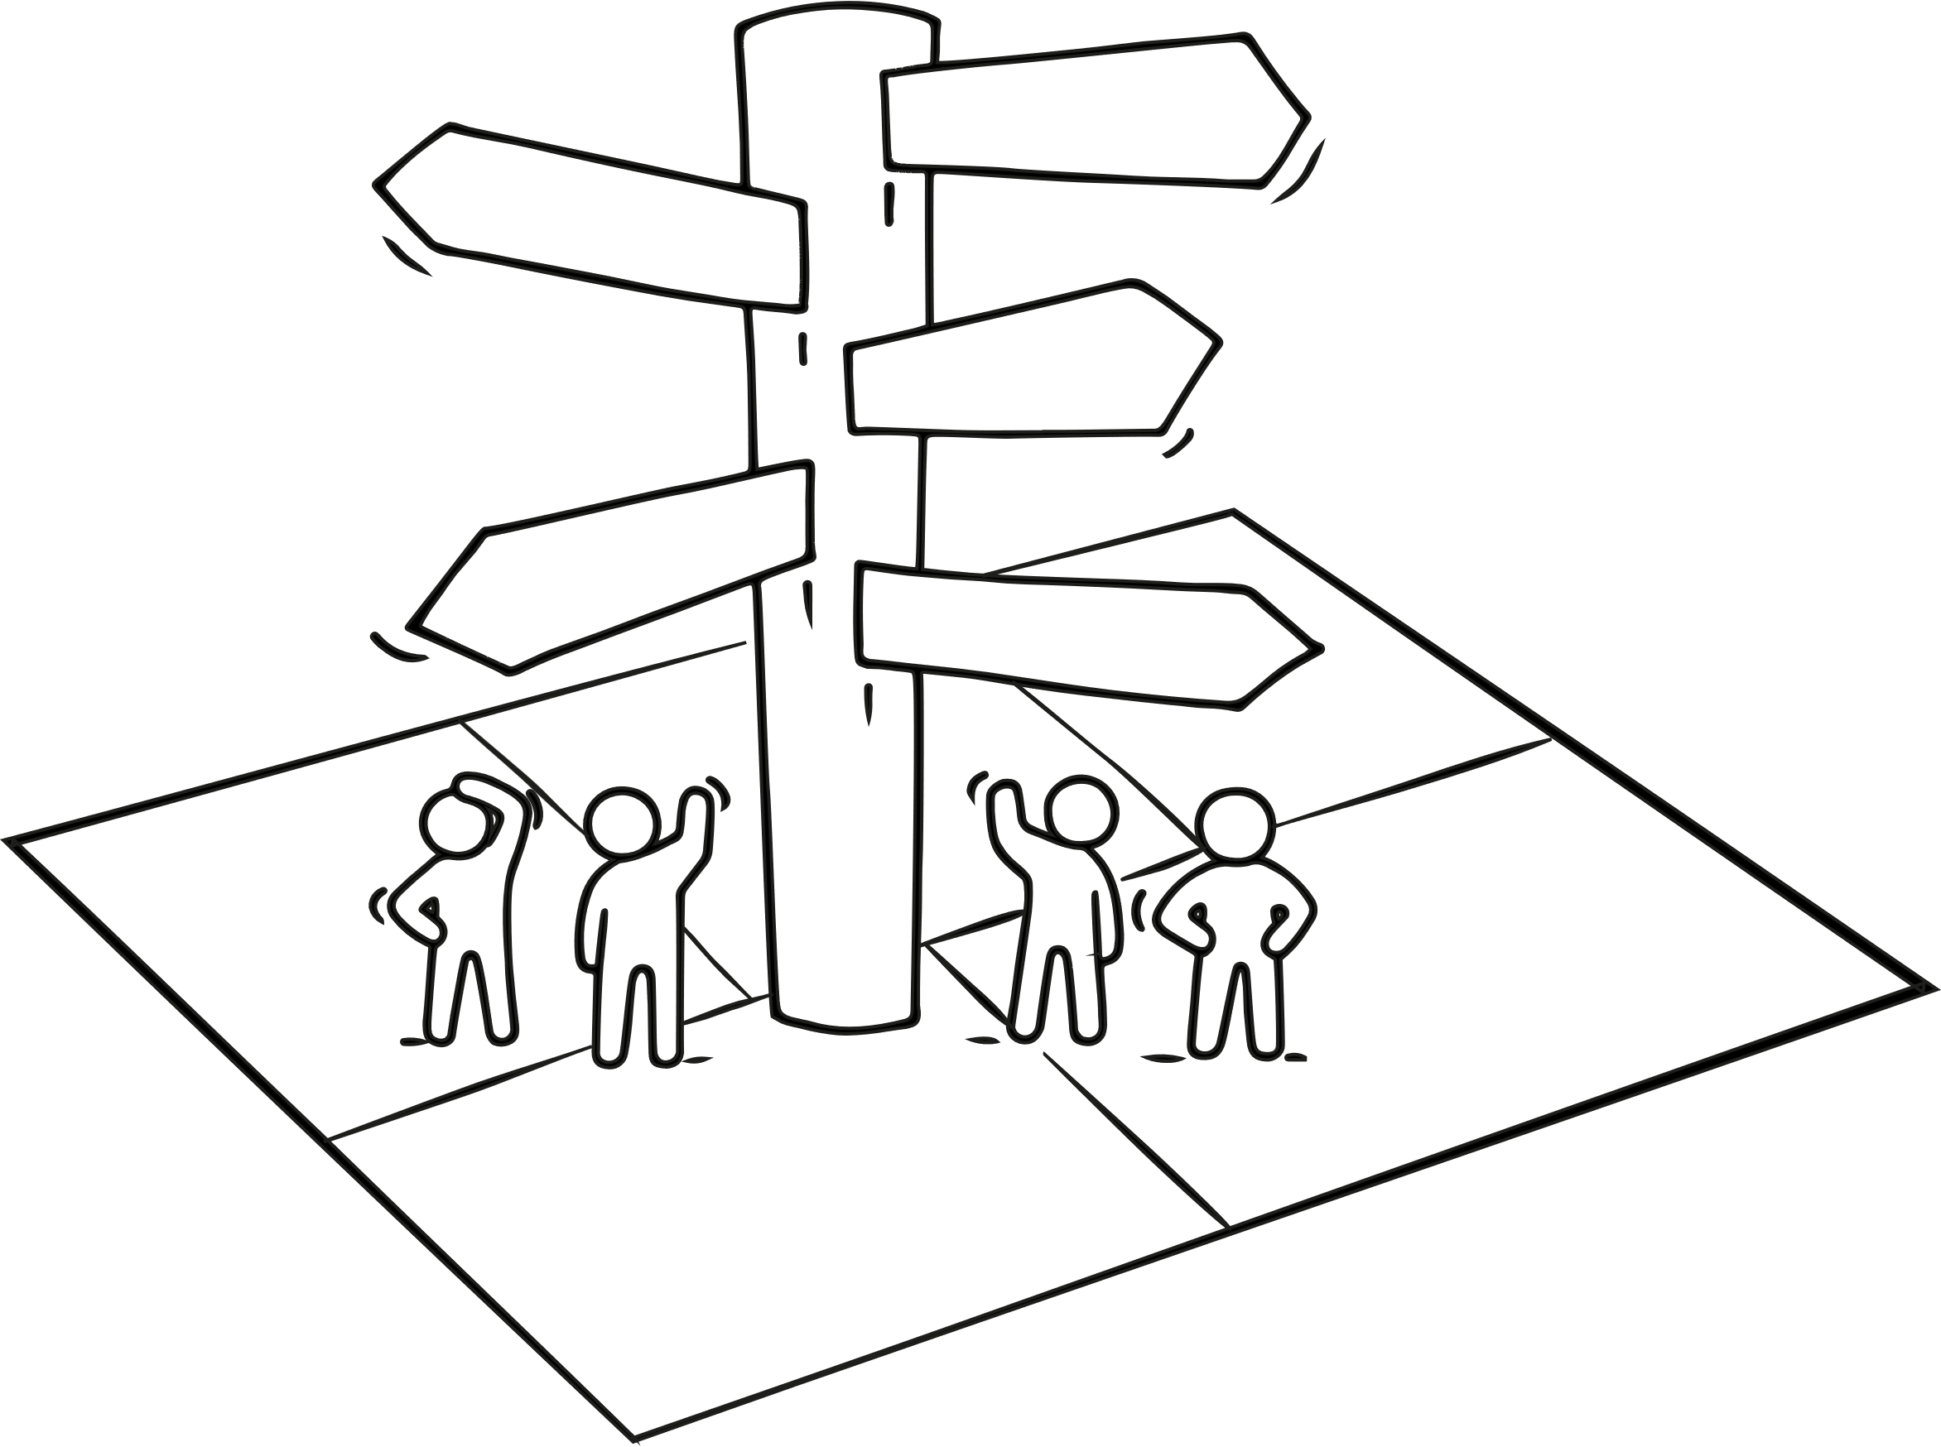
Werkzeuge für den Wandel
Kudos: einfach
mal Danke sagen

Slide 2
Agenda
1 | Warum Kudos? | 5 Min
2 | Kudos einfach schreiben | 5 Min
3 | Kudos übergeben | 15 Min
4 | Nächste Schritte | 5 Min
* Ausreichend Pausen einplanen

Slide 3
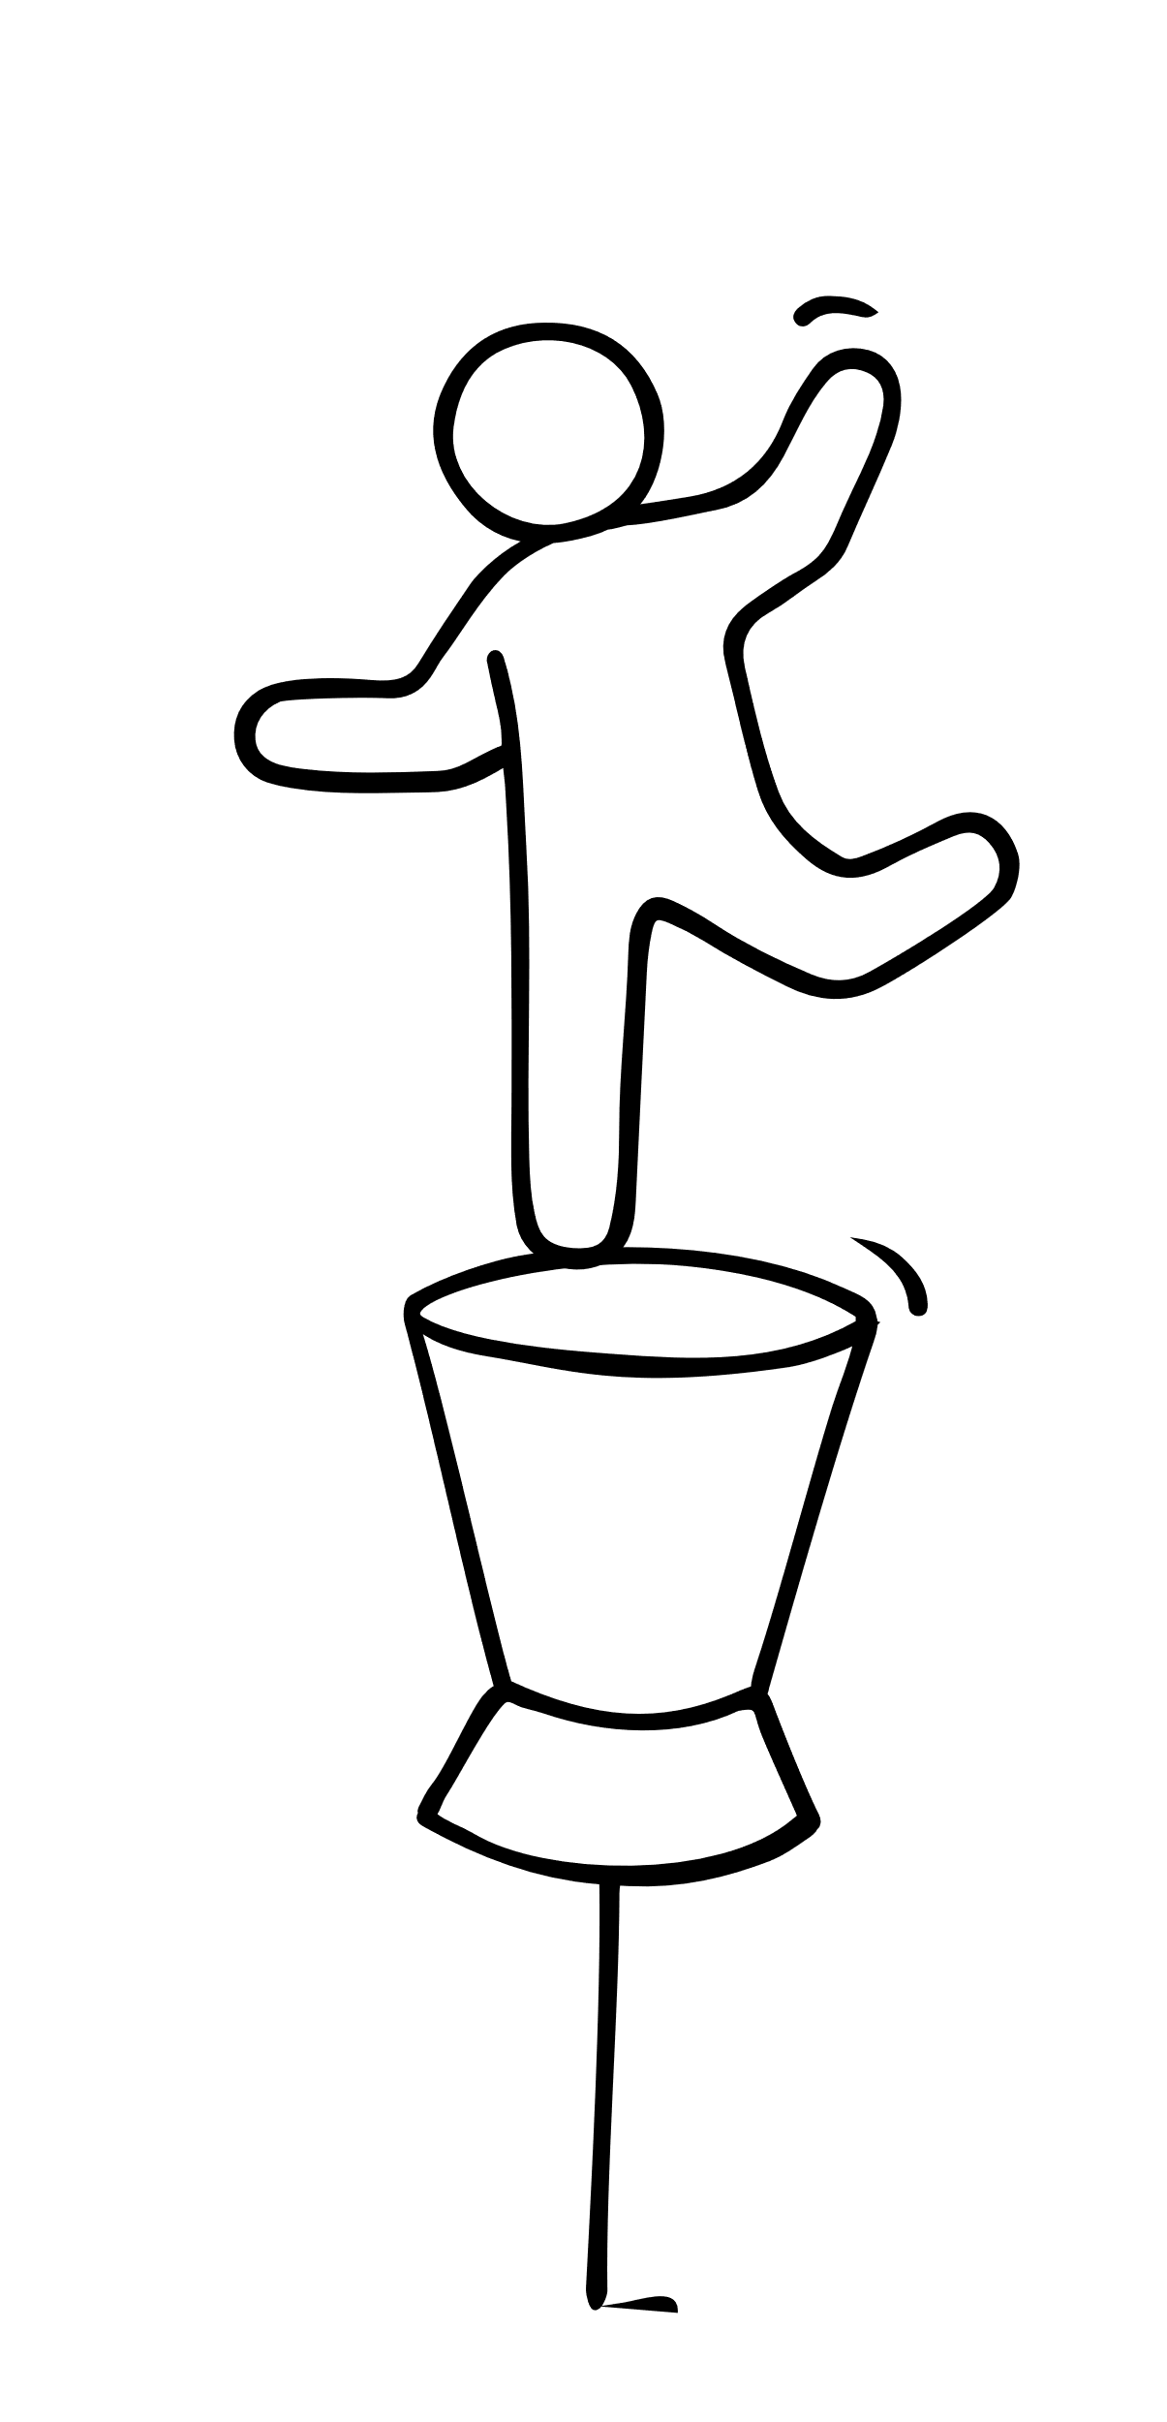
Wertschätzung heisst Danke! sagen
Kudos [κῦδος, griechisch] bedeutet Ehre oder Ruhm, und steht für einen Ausruf der Anerkennung.
⇨ Lasst uns heute ganz bewusst auf Geleistetes und Erreichtes blicken!

Slide 4
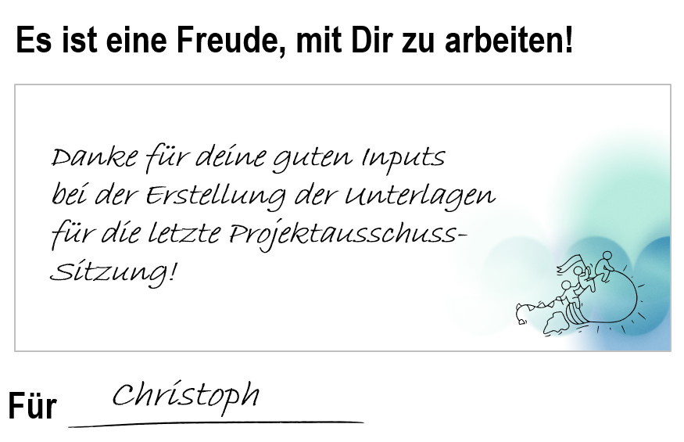
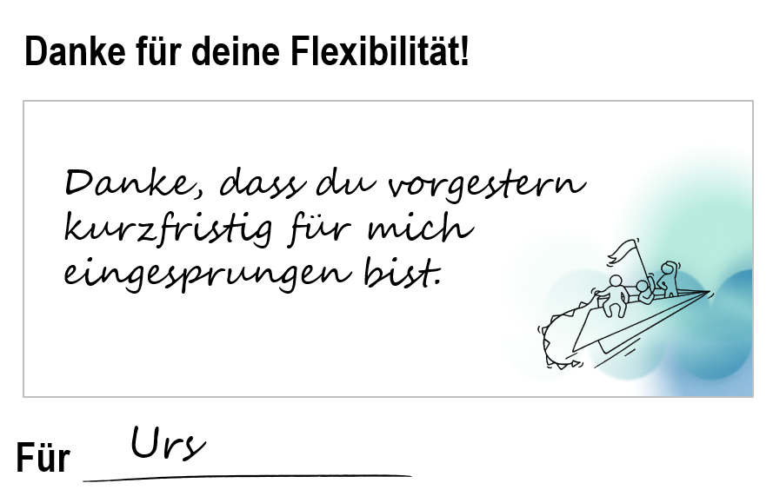
Kudo-Beispiele

Slide 5
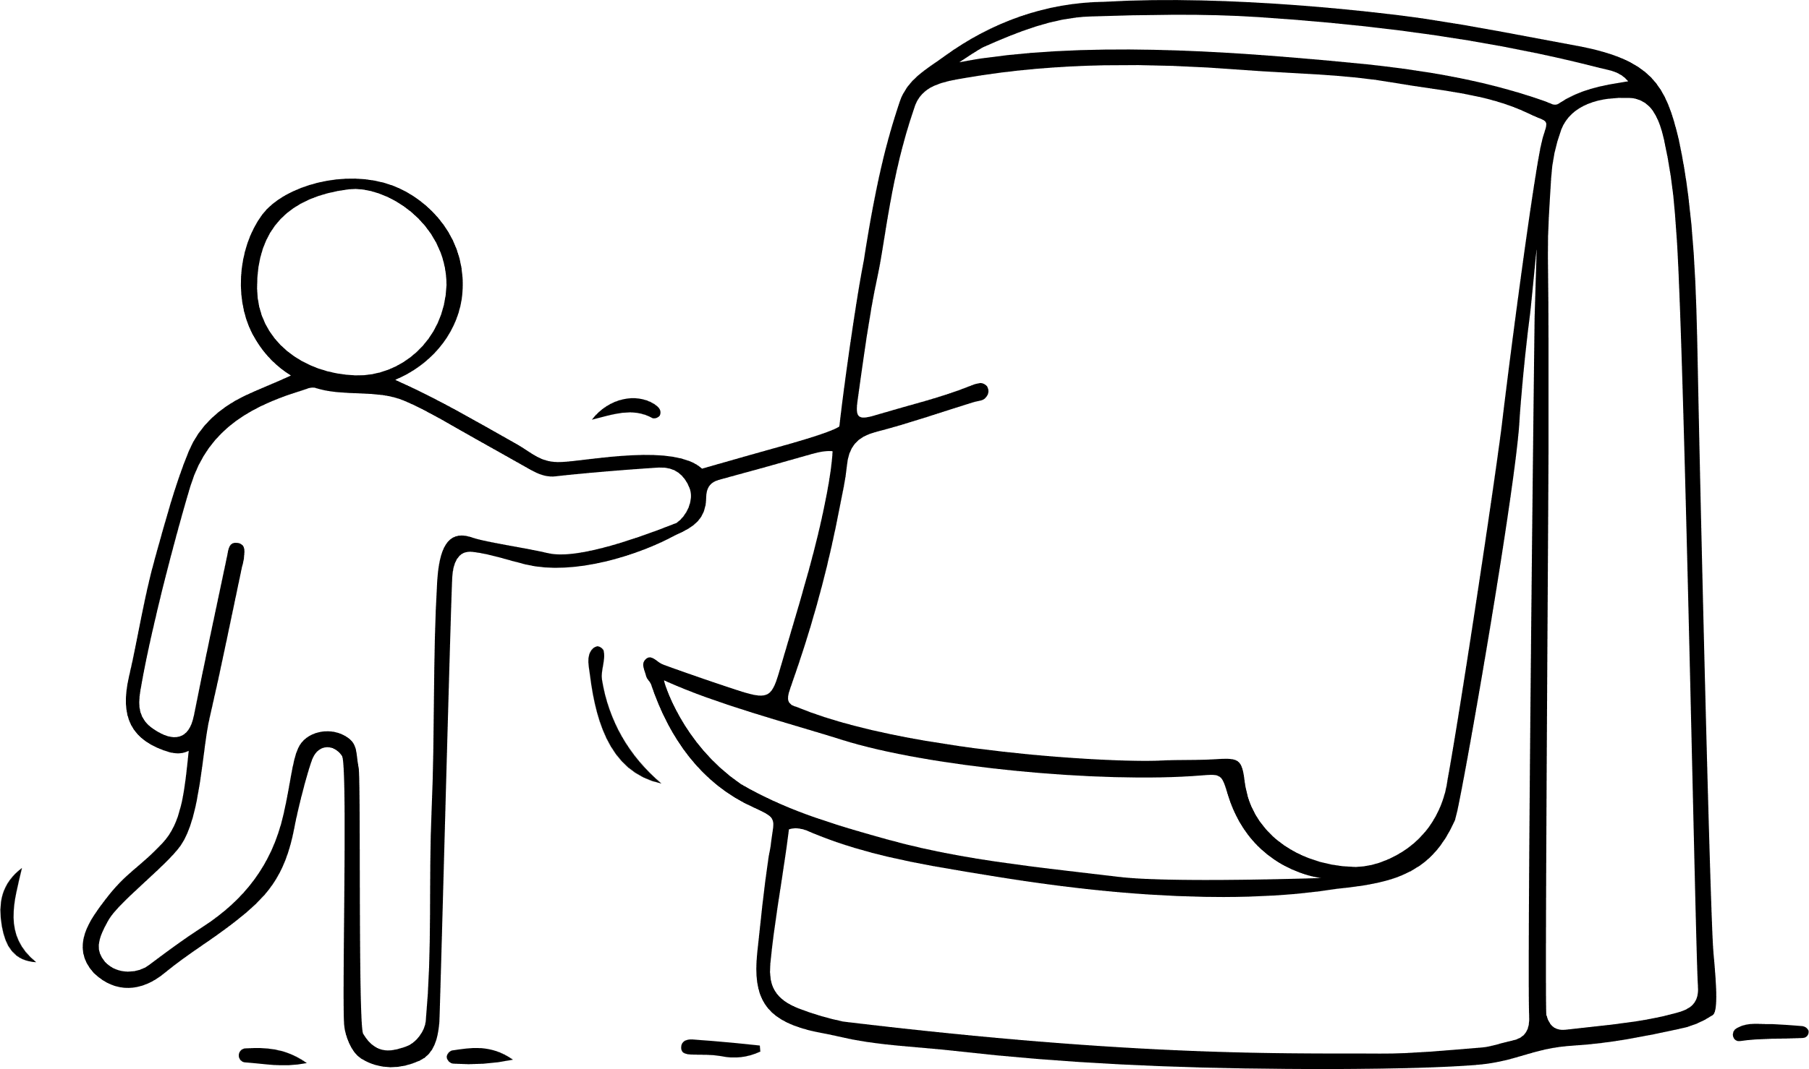
Instruktionen

Slide 6
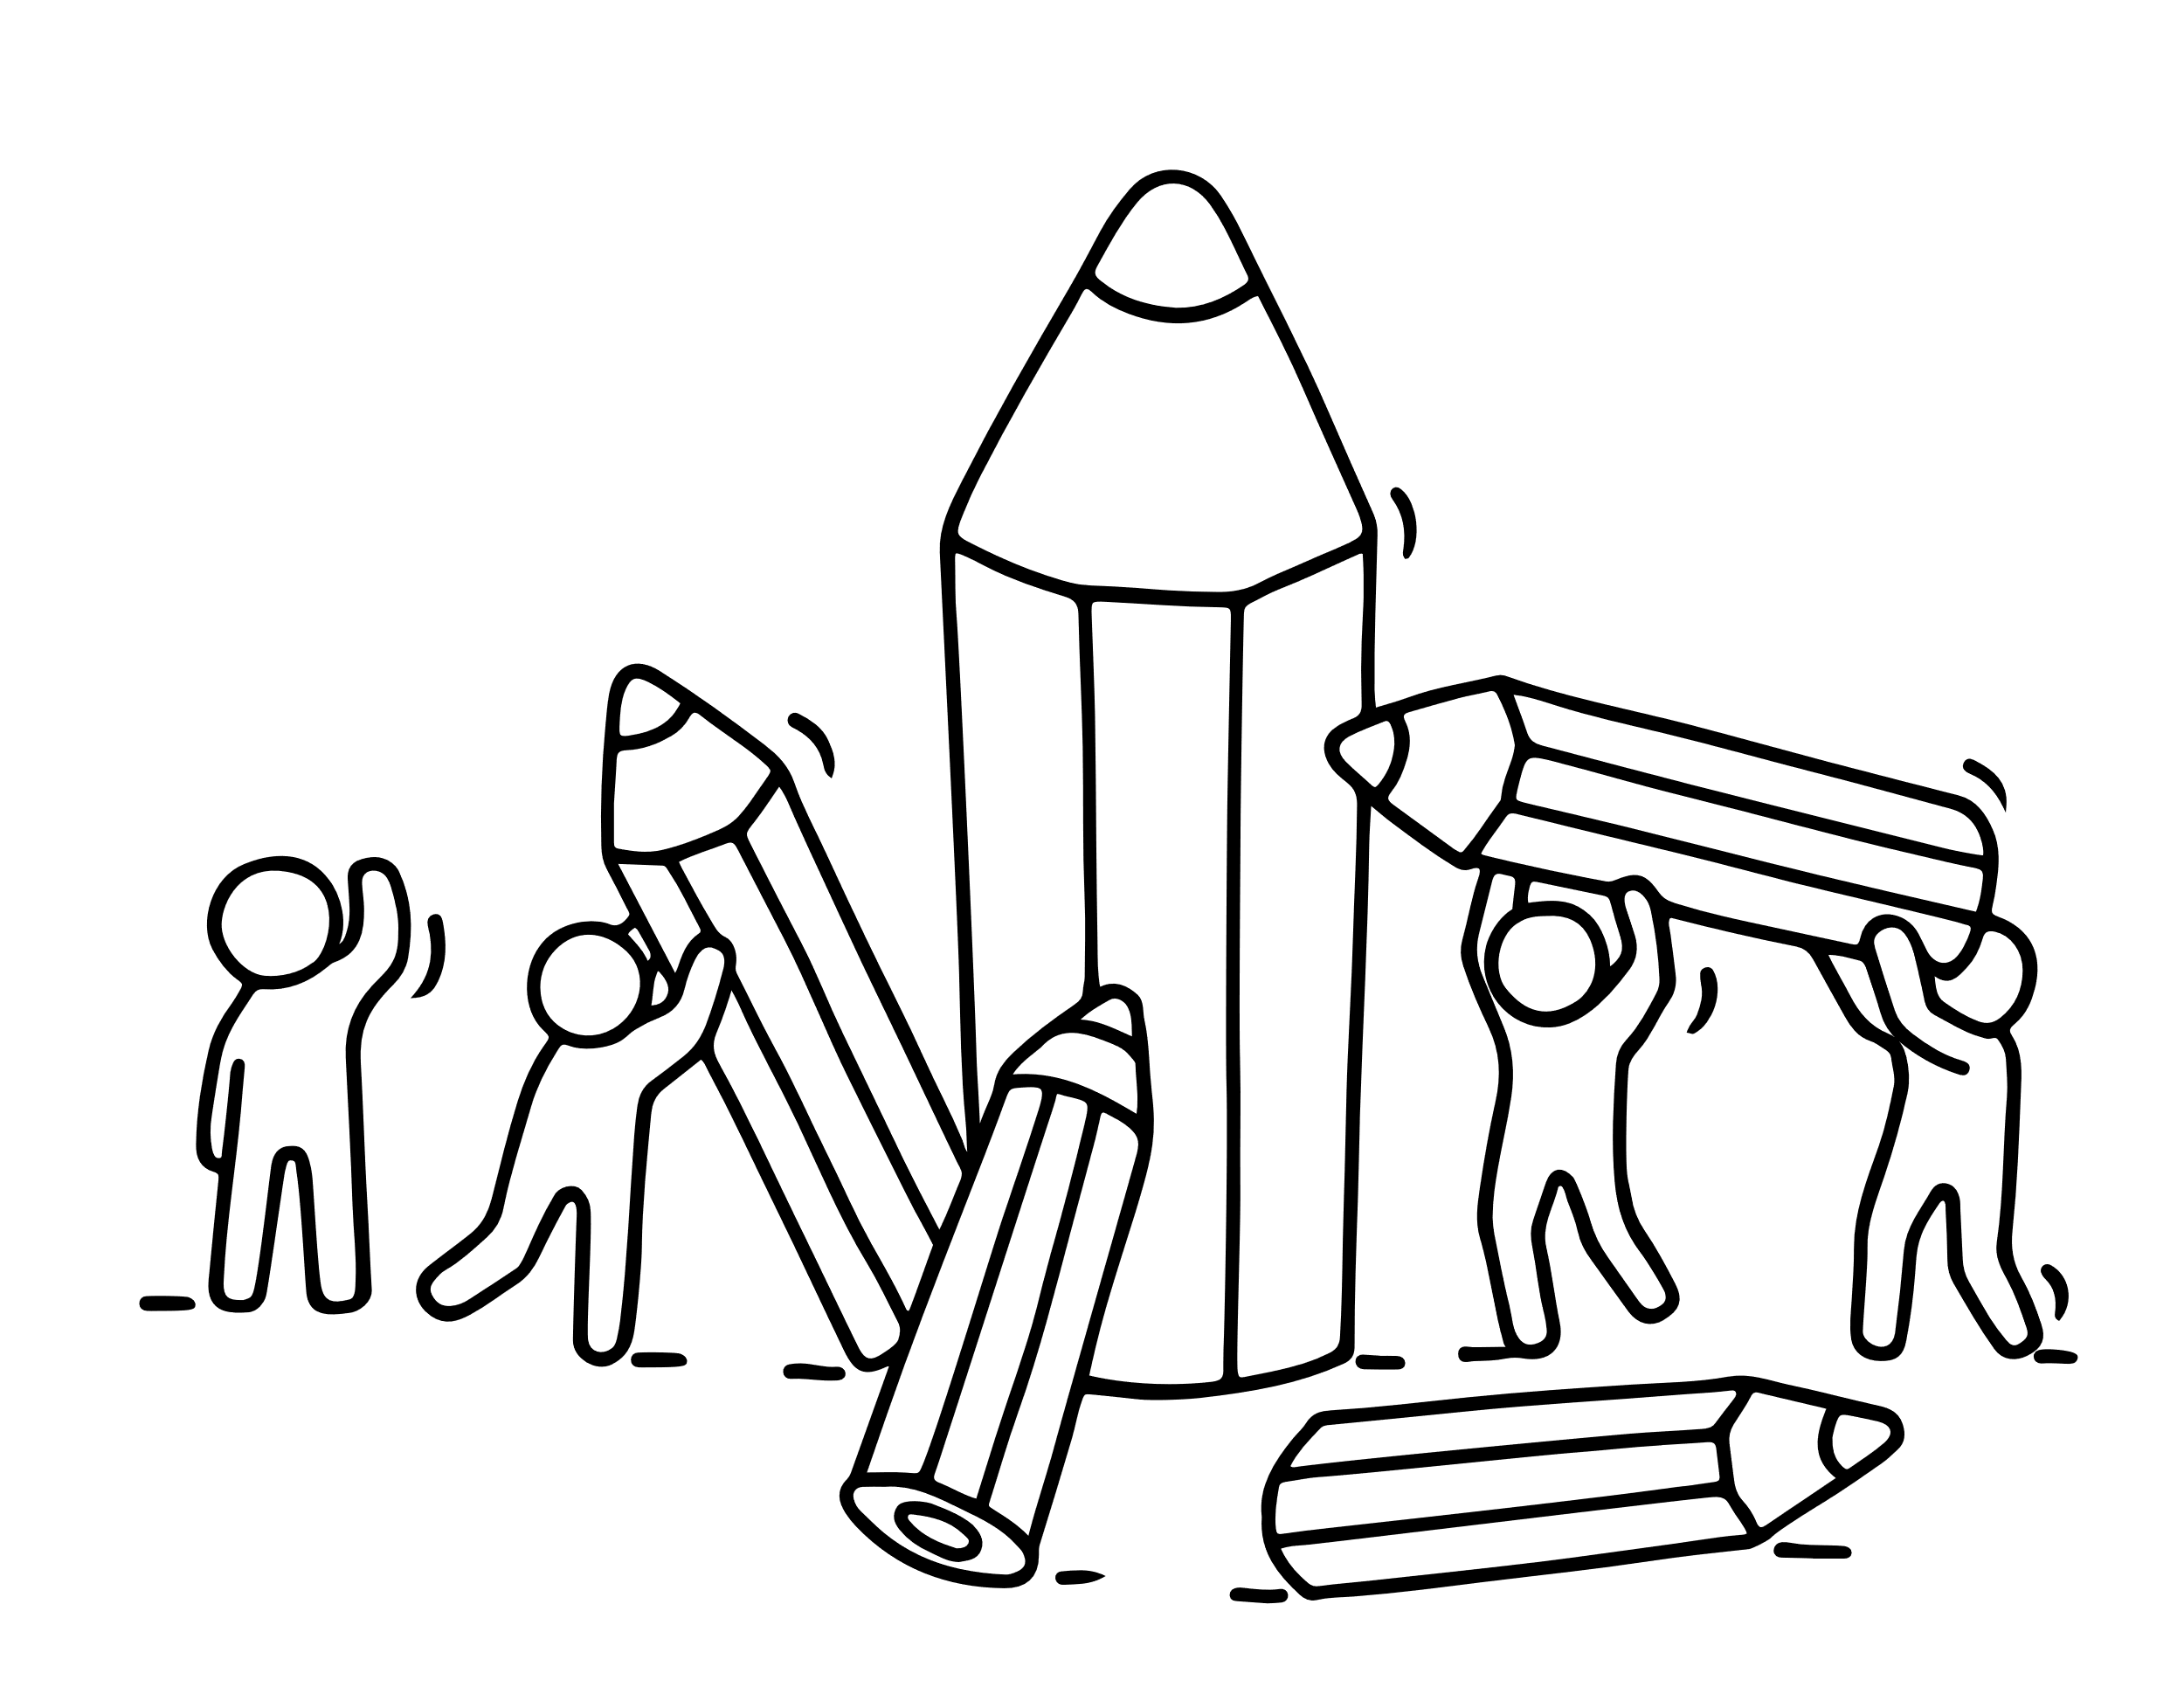
Kudos einfach schreiben
Überlege, wofür du jemandem Danke! sagen könntest
Suche dir eine passende Kudo-Karte aus oder beschrifte eine Blanko-Karte
Schreibe in die Mitte, was genau dich am Verhalten der anderen Person besonders gefreut hat
Adressiere die Karte

Slide 7
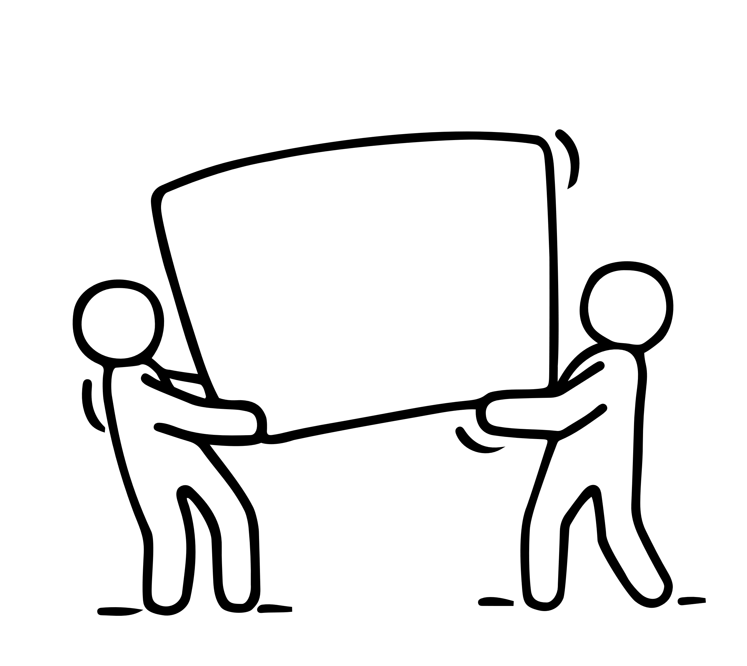
Kudos übergeben
Stellt euch nacheinander gegenseitig die geschriebenen Kudo-Karten vor
Richtet dabei das Danke jeweils direkt an die entsprechende Person
Hängt die Kudo-Karte anschliessend auf

Slide 8
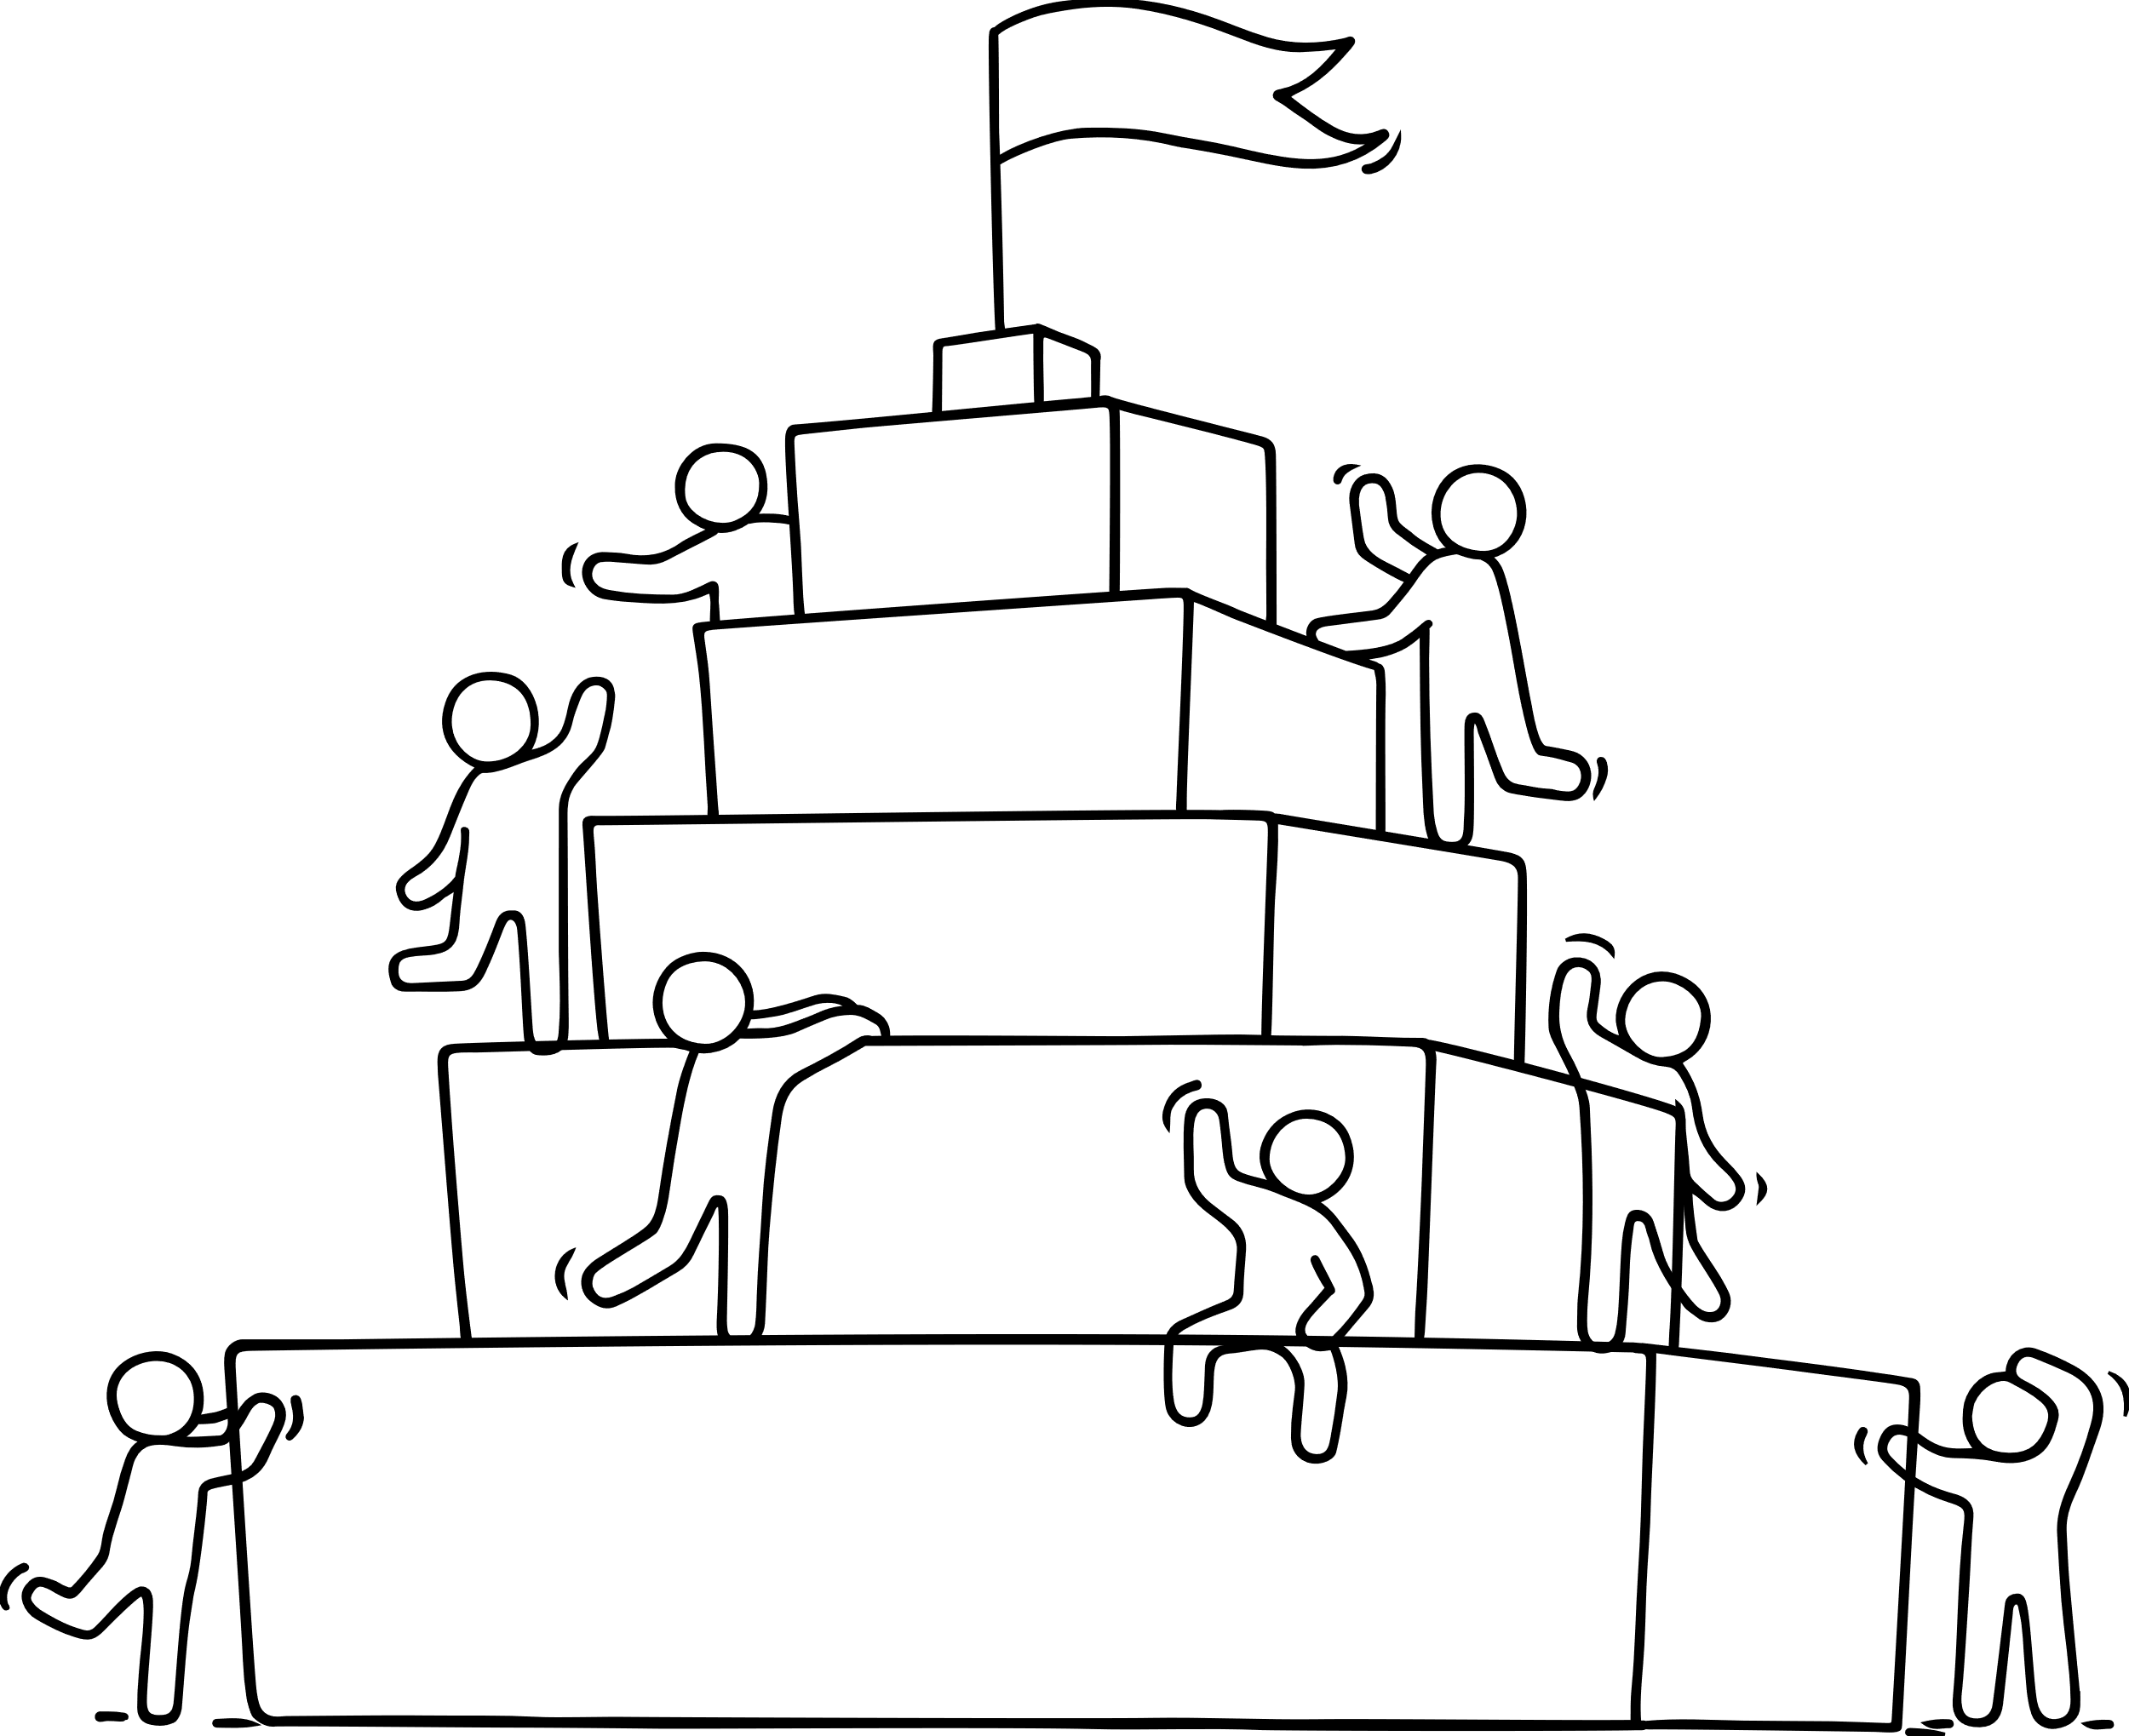
Nächste Schritte

Slide 9
Nächste Schritte
Wann wollen wir unser nächstes Kudo-Fest feiern?

Slide 10
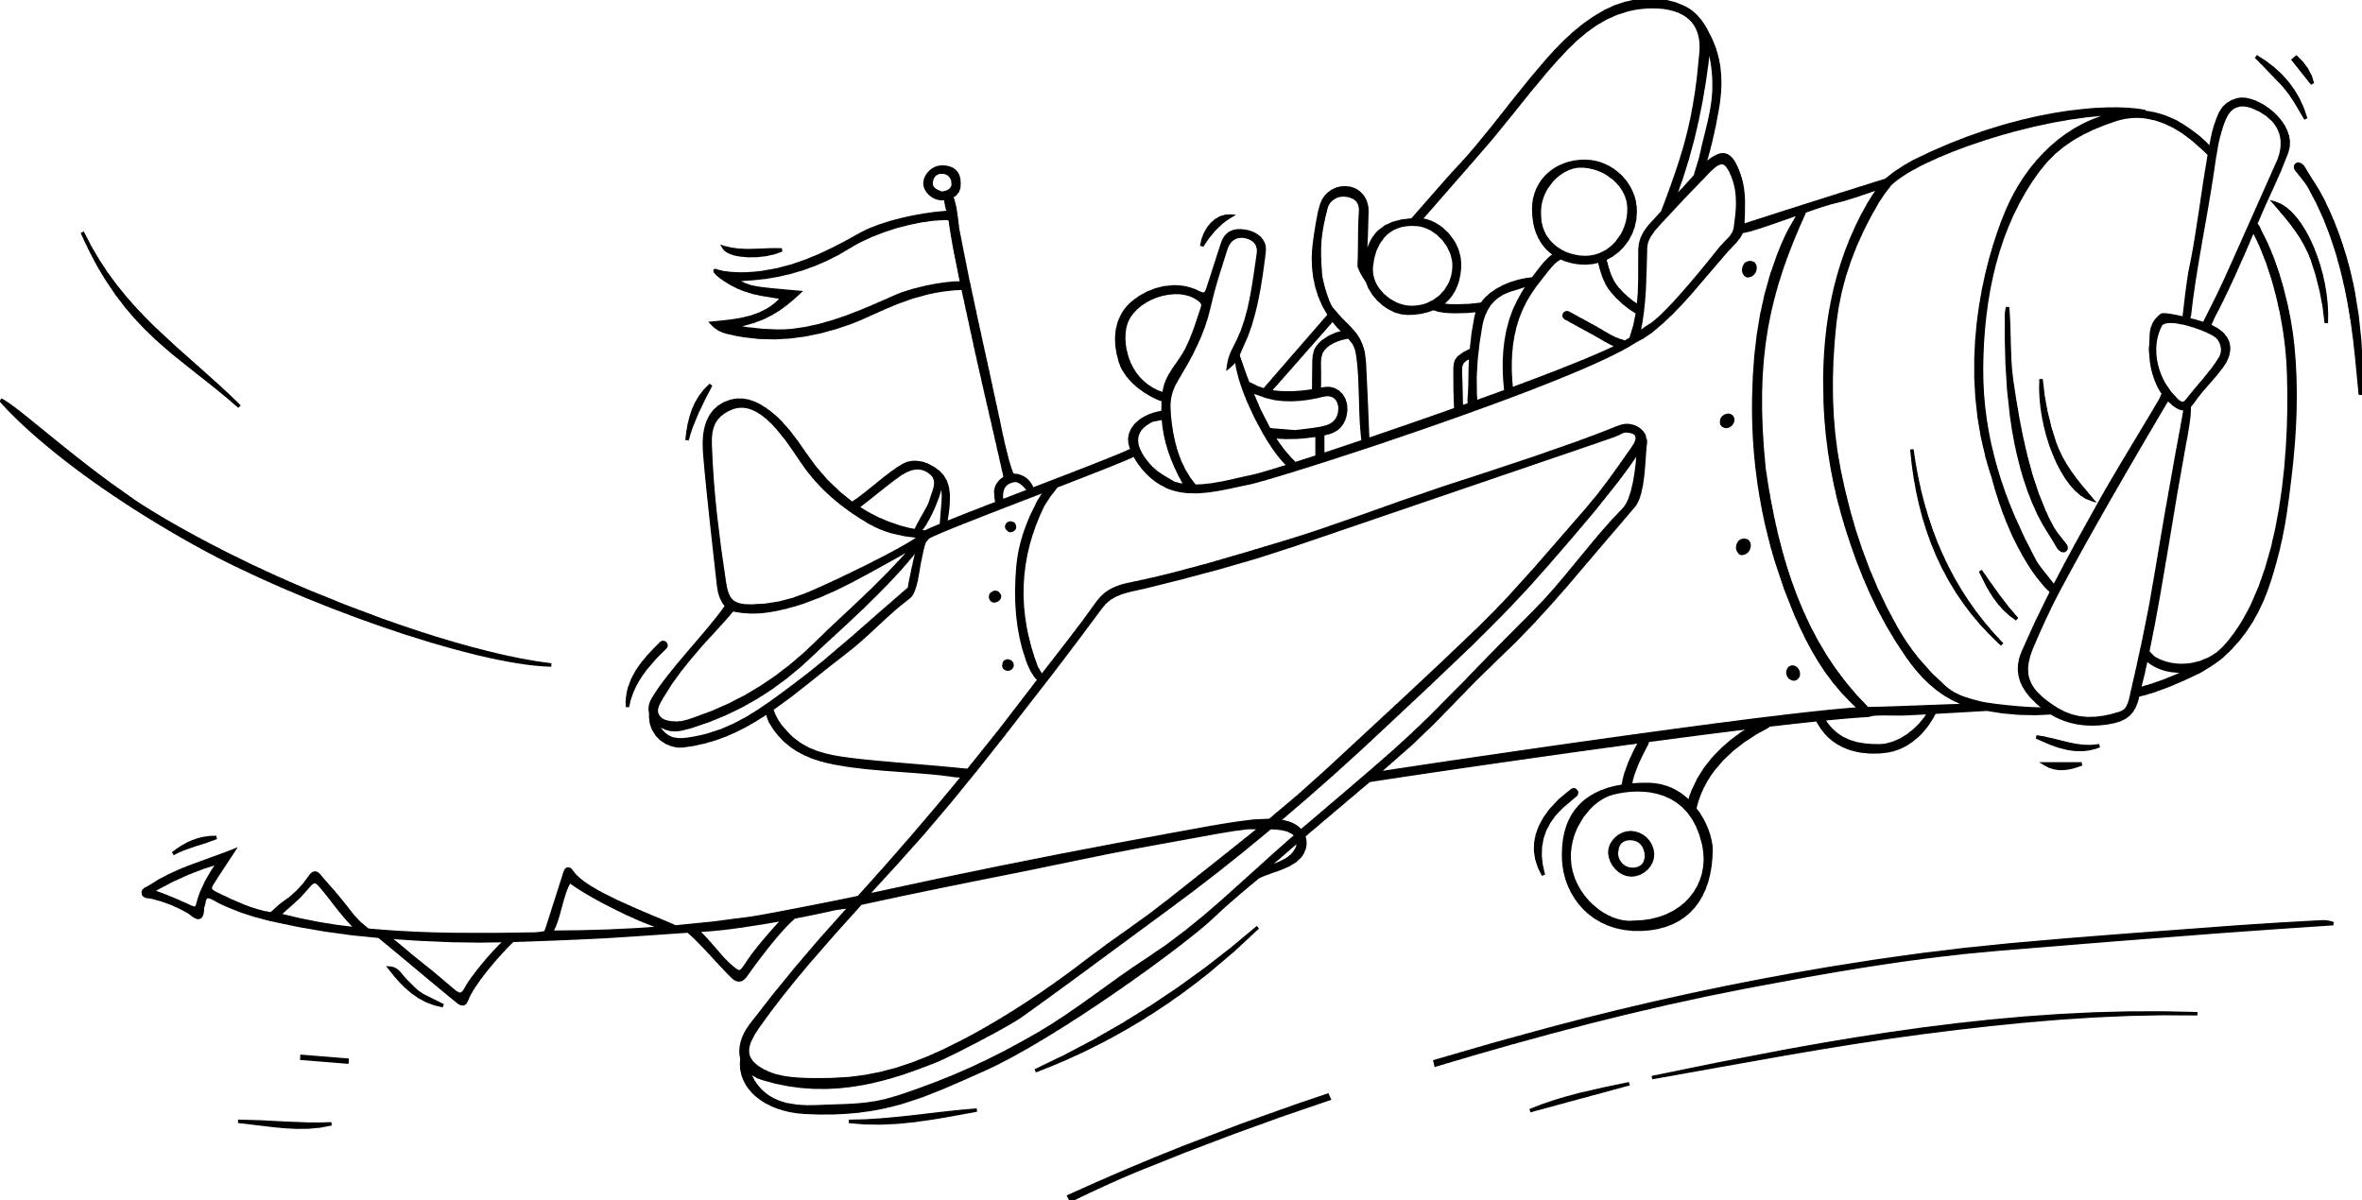
Check out

Slide 11
Check out
Die Kudo-Karte(n) zu schreiben war für mich …
Im Moment empfinde ich …
Eine Kudo-Karte zu bekommen war für mich …

Slide 12
Werkzeuge für den Wandel © 2023 by Digital Zug, Amt für Informatik und Organisation, Kanton Zug, Schweiz ist lizenziert unter CC BY-NC-SA 4.0. Um eine Kopie dieser Lizenz anzuzeigen, besuchen Sie http://creativecommons.org/licenses/by-nc-sa/4.0/

